Slide 1
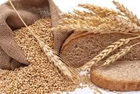
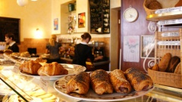
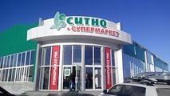
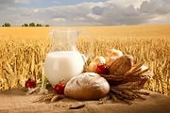
Деловая игра

Slide 2
Фирмы
Колосок
Горячий хлеб
Фирмы
Русский хлеб
Ситно

Slide 3
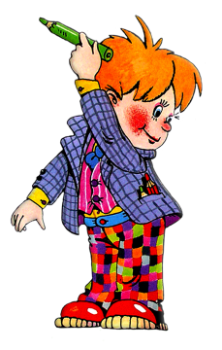
Устный счёт
320 *2=
10000 – 5100 =
126:9=
827+406+594=

Slide 4
Сверь с доской
640
490
14
1827

Slide 5
Решить задачи
К посеву хлебных культур сначала приступило 1030 рабочих и 1210 работниц фирм. Их разделили на 10 одинаковых бригад. Сколько человек в каждой бригаде?

Slide 6
Задача
1).1030+1210=2240(ч)-всего
2).2240 :10=224(ч)- в бригаде

Slide 7
Президенту фирмы 35 лет, он старше своего секретаря на 6 лет. Сколько лет секретарю?
Умножьте количество месяцев в году на число дней в неделе?
Из 1 тонны вычесть 3 центнера 30 кг?
Длина прямоугольного участка под посевы равна 200 метров, а ширина в 2раза больше. Чему равна площадь этого участка?

Slide 8
Сверь с доской
3).29 лет
4).84 дня
5)6ц70кг
6)80000 кв.м

Slide 9
Перерыв
1).В 1 км=100метров
2).Уменьшить число в 3 раза -значит * его на 3
3).Чтобы узнать , на сколько одно число больше или меньше другого, надо большее разделить на меньшее.
4).200:10=20

Slide 10
Программированный опрос
1 | 2 | 3 | 4 | 5 | 6 | 7 | 8
ложно | ложно | истинно | ложно | истинно | ложно | истинно | ложно

Slide 11
Аукцион знаний
1.(150*4):10+80=
2.630:70+70:70=
3.(727+73):80+15=

Slide 12
Благотворительная акция
1). 100 рублей
2).200 рублей
3). 300рублей

Slide 13
Зарплата

